Slide 1
YOLOv11n 모델 성능 개선
후처리 파라미터 튜닝을 통한 근본 원인 분석
이진호
2025. 09. 16.

Slide 2
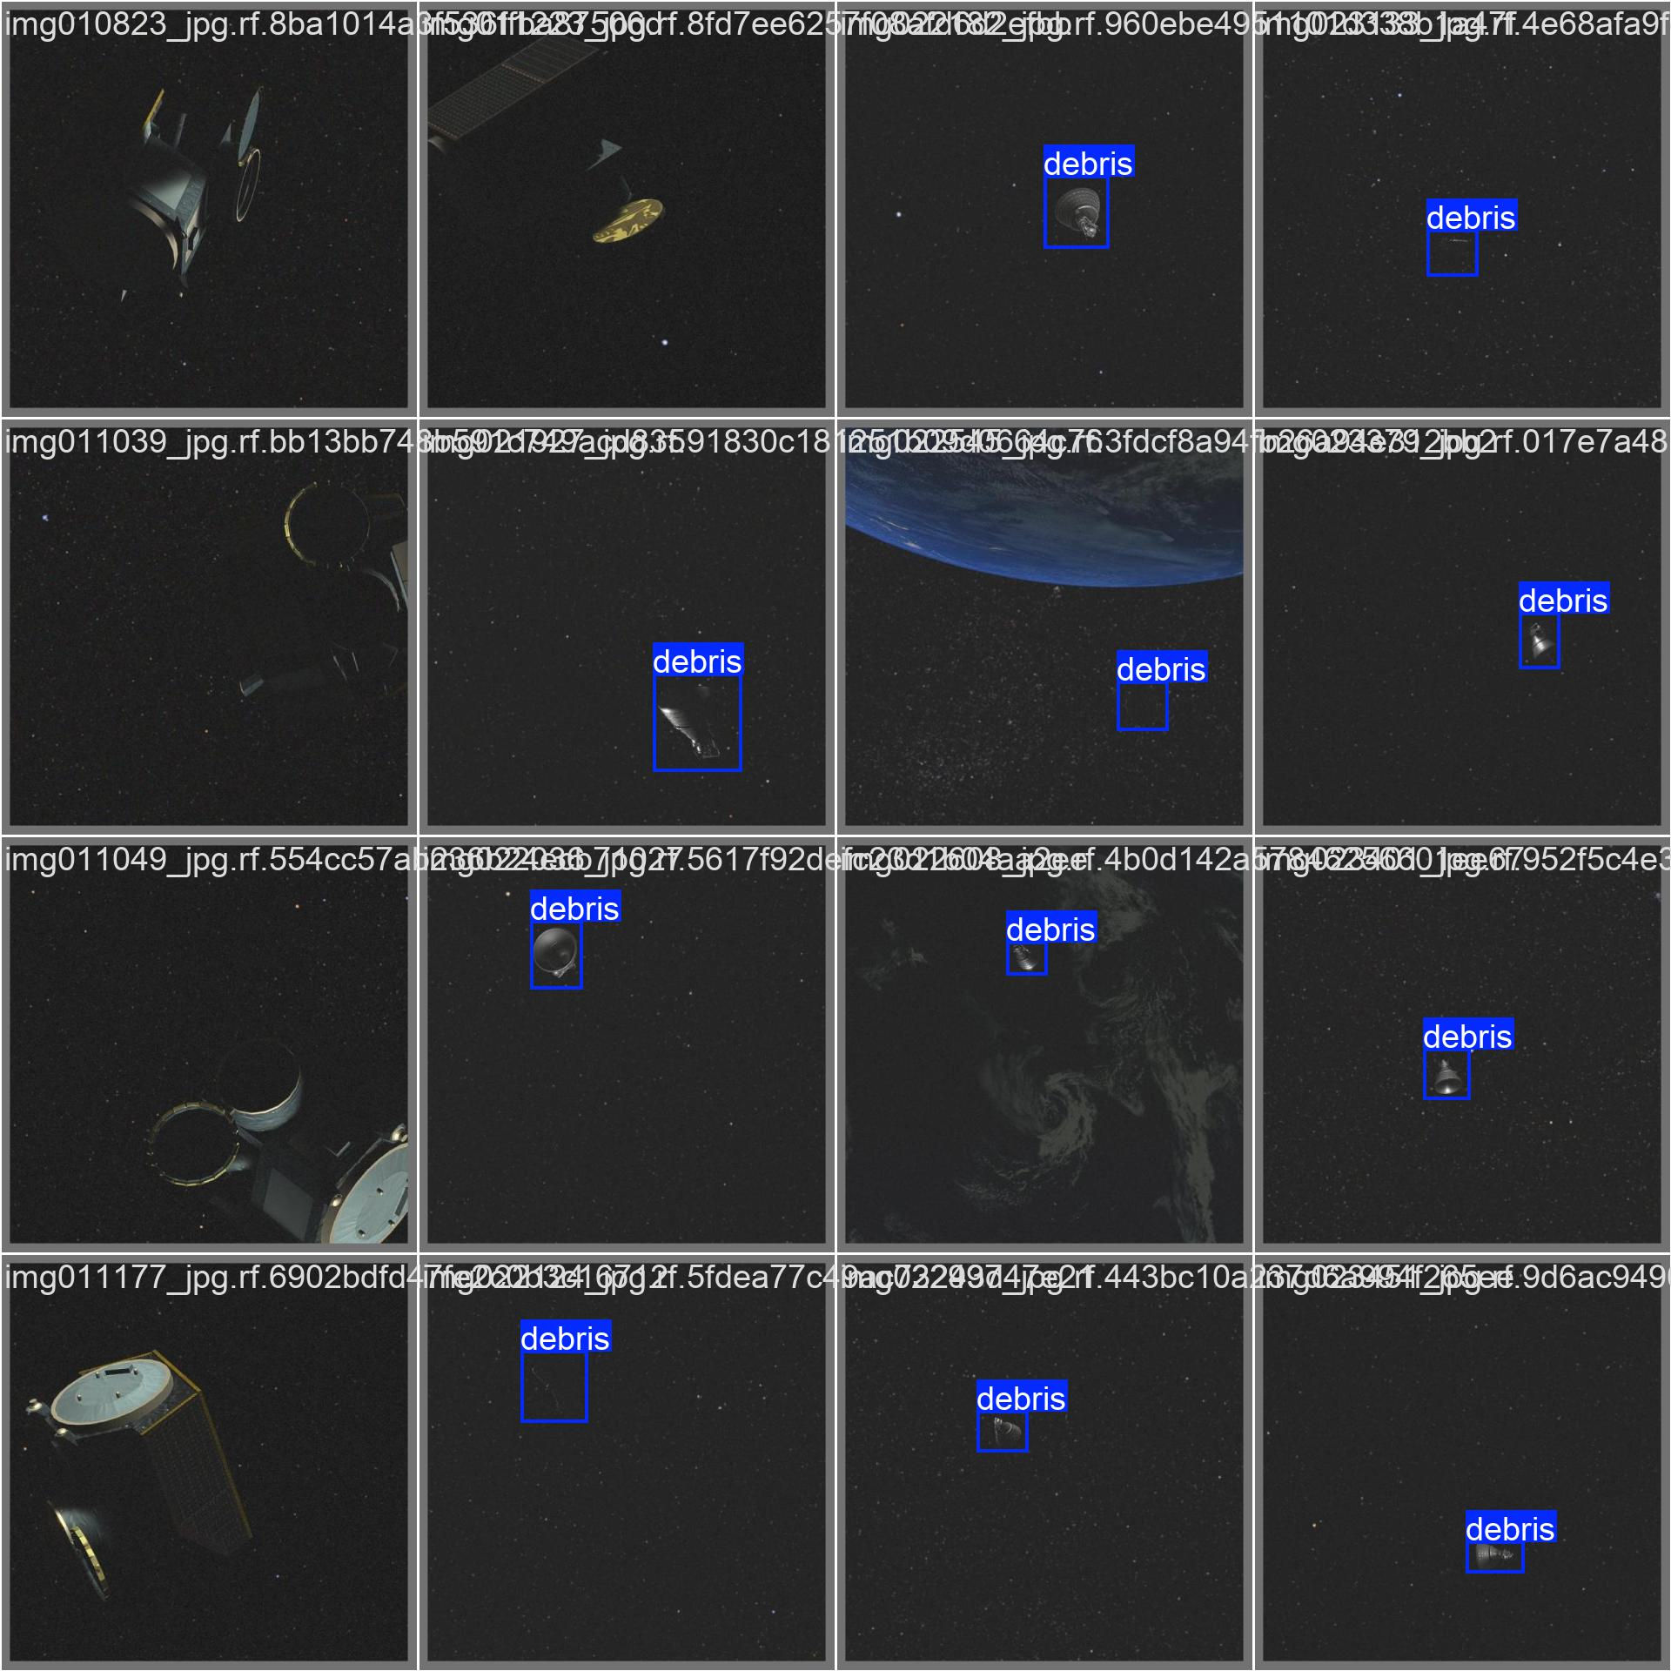
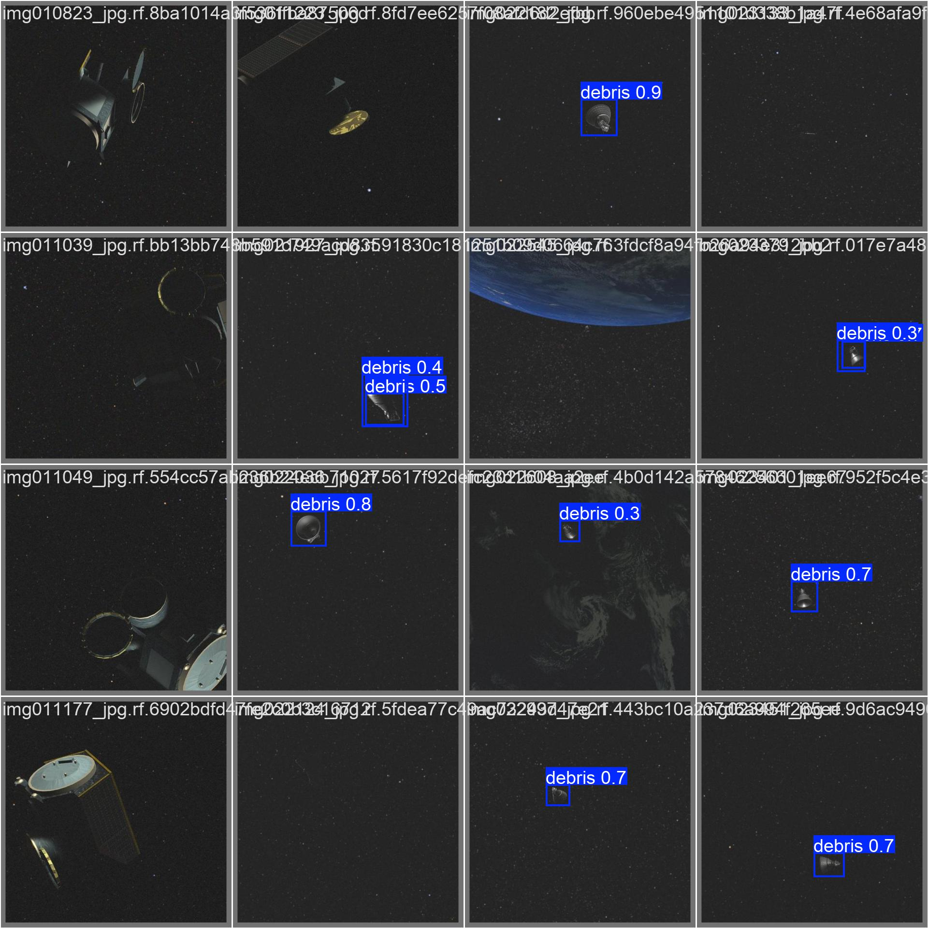
YOLO11 성능 평가 결과
label
predict
Notes:
123개 test 이미지 중 총 11개의 파편이 담긴 정답 이미지가 있습니다. 다음 사진을 보면 두가지 문제가 있습니다. 우선 노란색 박스를 보면 11개의 실제 위험체 중 3개를 탐지하지 못하고 있고,
빨간색 박스를 보면 탐지된 객체 주변에 박스가 중복되있는 것을 볼 수 있습니다. 저는 이 두 문제를 후처리 파라미터 튜닝을 통해 해결할 수 있다는 가설을 세우고 실험을 시작했습니다.

Slide 3
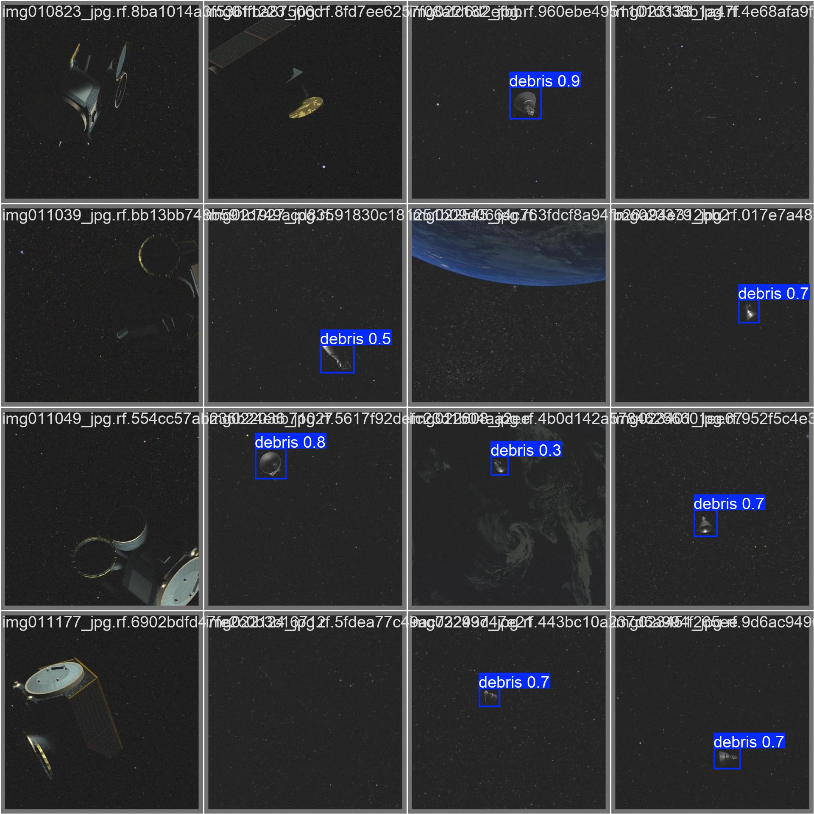
IoU Threshold 튜닝 (IoU: 0.7 -> 0.5)
Conf : 0.25, IoU : 0.7 (default)
Conf: 0.25, IoU : 0.5
Notes:
"첫 번째 시도는 정밀도 개선을 위한 IoU Threshold 튜닝입니다. 보시는 것처럼 기본값인 0.7에서는 중복된 박스가 탐지되었지만, IoU 값을 0.5로 낮추자 이 문제는 깔끔하게 해결되었습니다. 하지만 이 과정에서 재현율이 하락하는 부작용이 발생하는 것을 확인했습니다."

Slide 4
Conf Threshold 튜닝 (Conf: 0.25 -> 0.1)
Conf : 0.25, IoU : 0.7 (default)
Conf : 0.1, IoU : 0.7
Notes:
두 번째 시도는 재현율 개선을 위한 Confidence Threshold 튜닝입니다. '혹시 신뢰도가 너무 낮게 예측되어 필터링된 것은 아닐까?'라는 가설을 검증하기 위해, Confidence 값을 0.1까지 낮춰보았습니다. 하지만 보시는 것처럼, 놓쳤던 객체는 여전히 탐지되지 않았습니다. 이로써 이 문제는 단순한 필터링 기준의 문제가 아님을 알 수 있었습니다.

Slide 5
Threshold 튜닝 (default) conf: 0.25, IoU : 0.7
실험 구분 | 파라미터 조건 | Precision | Recall | 분석
베이스라인 | 기본값 | 0.881 | 0.727 | 11개 중 8개 탐지. 중복 박스 문제 발생
중복박스 탐지 문제 개선 시도 | -> IoU = 0.5 | 0.862▼ | 0.636▼ | 중복 박스는 해결됐으나 정밀도, 재현율 하락
재현율 개선 시도 | -> Conf = 0.1 | 0.881 | 0.727 | Confidence 값을 낮춰도 놓쳤던 3개 객체는 여전히 미탐지
Notes:
표에서 보시다시피, 파라미터 튜닝으로는 놓쳤던 객체를 여전히 탐지하지 못하고, 중복박스 문제는 해결했으나 정밀도, 재현율 값이 하락하는 결과가 나왔습니다.

Slide 6
2. 실험 결과
1. IoU Threshold 튜닝 결과
• IoU=0.5 설정 시, 중복 박스 문제는 해결되었으나 재현율 하락 문제 발생.
2. Confidence Threshold 튜닝 결과
• Confidence 값을 0.1까지 낮춰 필터링 기준을 완화해도, 놓쳤던 3개의 객체는 여전히 탐지되지 않음.
문제의 원인은 후처리(Post-processing) 단계가 아닌, 모델의 근본적인 탐지 능력 자체의 한계임을 알게됨.
Notes:
이 실험을 통해 문제의 원인은 결과물을 '선별'하는 후처리 단계가 아니라, 모델이 애초에 특정 객체들을 인식하지 못하는 근본적인 학습 능력의 한계에 있었습니다

Slide 7
3. 결론 및 향후 계획
결론
• 후처리 파라미터 튜닝의 명확한 한계를 확인함.
• 문제 해결을 위해서는 모델의 근본적인 학습 능력을 개선해야 함.
향후 계획: 모델 자체의 성능 강화
재학습을 통한 재현율(Recall) 개선:
데이터 증강(Data Augmentation) 기법을 강화하여, 모델이 더 다양한 형태의 객체를 학습하고 근본적인 탐지 능력을 높이도록 재학습을 진행하겠음.
Notes:
저의 다음 계획은 데이터 증강을 통해 모델을 재학습시켜 '놓치는 객체가 없도록' 모델의 근본적인 탐지 능력 자체를 향상시키는 방법을 찾아보겠습니다.

